Slide 1
SUBASTA INVERSA CORPORATIVA DE MEDICAMENTOS
RED PÚBLICA INTEGRAL DE SALUD

Slide 2
SUBASTA INVERSA CORPORATIVA DE MEDICAMENTOS
RED PÚBLICA INTEGRAL DE SALUD
Deben aplicarlo las entidades públicas que presten servicios de salud
Cuadro Nacional de Medicamentos Básicos
Agrupa la demanda de todo el sistema público de salud del país (Ministerio de Salud, Instituto Ecuatoriano de Seguridad Social, Fuerzas Armadas y Policía).
Economía de escala
Trabajo conjunto SERCOP y Entidades Contratantes.

Slide 3
SUBASTA INVERSA CORPORATIVA DE MEDICAMENTOS
RED PÚBLICA INTEGRAL DE SALUD
ESTIMACION DE NECESIDADES DE MEDICAMENTOS
Metodología de estimación de necesidades.
Consolidación y validación (equipos fármaco-terapéuticos de la RPIS: en 16 reuniones técnicas).
Aprobación de las cantidades referenciales en Sesión Única convocada por el SERCOP.

Slide 4
ESTIMACIÓN DE NECESIDADES
(Oficio Nro. MSP- SDM-10-2014-3352-O del 24.Dic.2014)
Delegados oficiales para la Comisión Técnica; y,
Delegados oficiales que conformarán los equipos técnicos:
1.- Fármaco-terapéutico
2.- Jurídico / Contratación Pública
3.- Administrativo Financiero

Slide 5
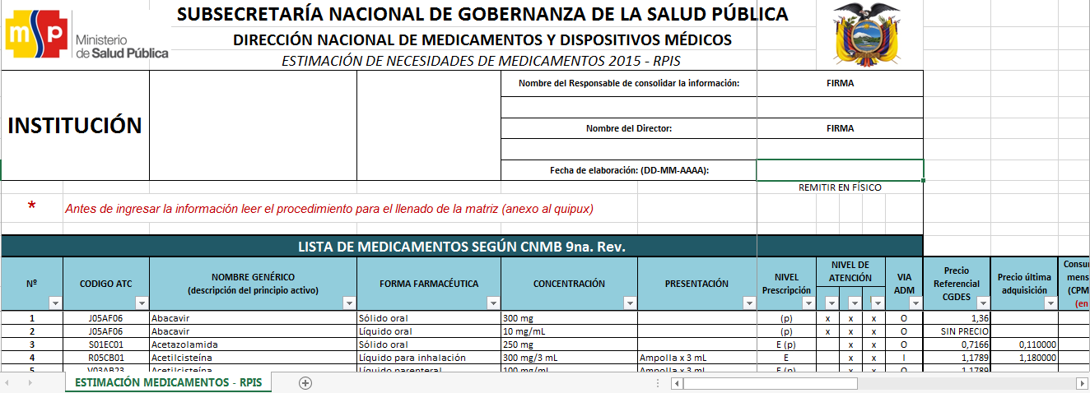
METODOLOGÍA DE ESTIMACIÓN DE NECESIDADES
MSP remite a la RPIS el instructivo y la matriz para estimación de necesidades de medicamentos, que contempla variables como:
Código ATC, nombre genérico, forma farmacéutica, concentración, presentación, nivel de prescripción, nivel de atención, vía de administración, precio referencial y de última compra, consumo promedio mensual y requerimiento anual (en unidades).

Slide 6
ESTIMACIÓN DE NECESIDADES
(Oficio Nro. MSP- SDM-10-2014-3352-O del 24.Dic.2014)
Cuadro Nacional de Medicamentos Básicos
Perfil Epidemiológico
Población de Coberturas
Ingresos / Egresos / Saldos proyectados
Actividades de prevención y recuperación
Morbilidad por ciclos de vida
Nivel de complejidad / Nivel de atención
Se solicita se remita documentos en excel y pdf; en físico y digital con las firmas de responsabilidad de las diferentes instancias responsables de la gestión del suministro de medicamentos conforme normativa interna de la Institución.

Slide 7
ESTIMACIÓN DE NECESIDADES
(Oficio Nro. MSP- SDM-10-2014-3352-O del 24.Dic.2014)
Envío oficial de cada subsistema de la RPIS con su estimación de necesidades con firmas de responsabilidad.
IESS:
Oficio Nº IESS-DG-2015-0255-OF del 29 de abril de 2015
ISSFA:
Oficio Nº ISSFA-DSS-2015-0092-OF del 12 de enero de 2015;
Oficio Nº ISSFA-DSS-2015-0936-OF del 29 de abril de 2015;
Oficio Nro. MDN-MDN-2015-0983-OF del 15 de mayo de 2015
ISSPOL:
Oficio Nº 2015-0260-DNS-PN del 29 de enero de 2015;
Oficio Nº 2015-1609-DNS-PN del 05 de mayo de 2015
MSP:
Estimación validada y remitida por Zona; además, validación con ajustes por Programas, Proyectos y Estrategias.
Conformados los equipos fármaco-terapéuticos de la RPIS, se desarrollaron 16 reuniones de trabajo para análisis y validación; uno de cuyos productos constituyen las fichas técnicas de los medicamentos sujetos a este mecanismo de abastecimiento.
MSP remite al SERCOP la estimación de necesidades de medicamentos de la RPIS (Oficio Nro. MSP-SDM-10-2015-2103-O del 02. Sept.2015 /
Oficio Nro. MSP-SDM-10-2015-2303-O del 30. Sept. 2015)

Slide 8
ESTIMACIÓN DE NECESIDADES
SERCOP solicita a las máximas autoridades de los subsistemas de la RPIS se remitan los nombres de los delegados a fin de que participen en la Sesión Única para aprobación de cantidades referenciales para la SICM (Oficio Nro. SERCOP-DG-2015-0513-OF del 02.09.2015).
Acta de Reunión efectuada el 07.09.2015, en la que se ratifican y aprueban las cantidades referenciales de medicamentos para la Subasta Inversa Corporativa de Medicamentos, con firma de los delegados de la RPIS y SERCOP.

Slide 9
GRACIAS

